Slide 1
Урок чтения в 1 классе
Фёдорова
Нелли Анатольевна, учитель начальных классов
МОУ «Марисолинская средняя (полная) общеобразовательная школа»

Slide 5
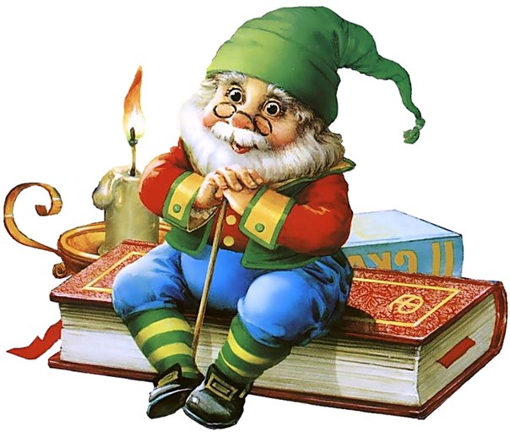
Дед Буквоед

Slide 6
Фото 1 класса

Slide 8
Тема урока: Как хорошо уметь читать!

Slide 9
1 испытание

Slide 10
Оцени свою работу

Slide 11
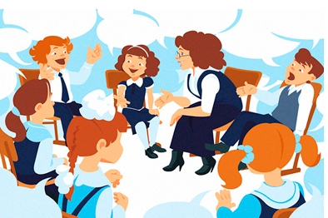
2 испытание

Slide 12
Оцени свою работу

Slide 13
3 испытание

Slide 14
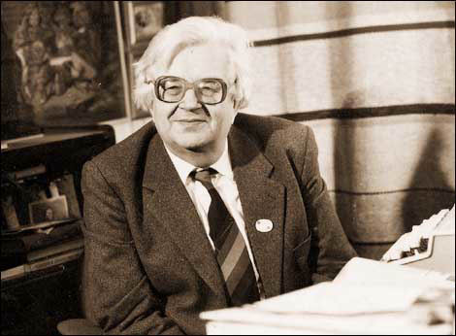
Валентин Берестов (1928-1998)

Slide 15
Оцени свою работу

Slide 16
Нарисуй буквы и отгадай слово Физкультминутка

Slide 17
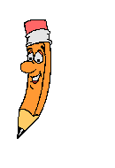

Slide 23
З
Г
Л
Я
Д
В

Slide 24
Получилось слово?
Взгляд

Slide 25
Молодцы!

Slide 26
Береги зрение!
Никогда не читай лёжа!

Slide 27
4 испытание

Slide 28
Как хорошо прочитать эти книги самому!

Slide 29
Оцени свою работу

Slide 31
5 испытание «Опасные места»

Slide 32
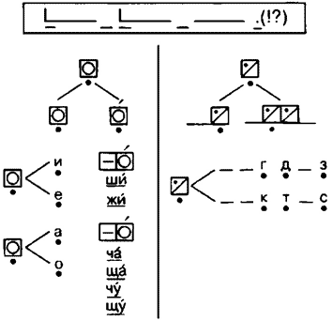
5
6
1
3
2
4

Slide 33
Оцени свою работу

Slide 35
Как хорошо
уметь читать!

Slide 36
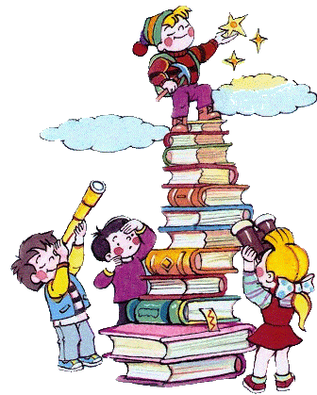

Slide 37
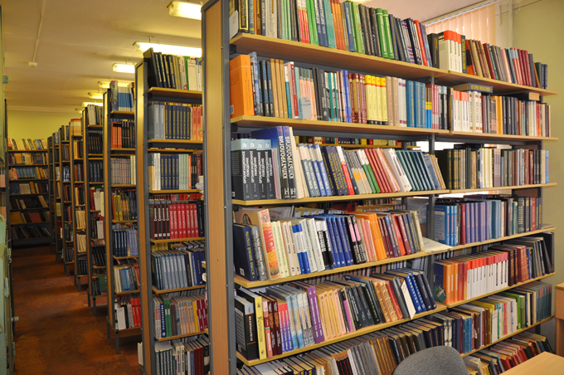

Slide 38
«Приходите! У нас много интересных книг. Мы вас ждем!»

Slide 39
Я знаю … Я умею … Могу помочь … Хочу узнать …

Slide 40
Читайте всю жизнь – набирайтесь ума!

Slide 41
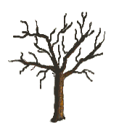

Slide 42
Интернет – ресурсы:
http://0701.nccdn.net/1_5/2f0/0b8/0e7/HiRes.jpg
сова
http://antalpiti.ru/files/99604/knigi.3.png
книги
http://img-fotki.yandex.ru/get/6413/136487634.65a/0_a9292_e2d3ddfe_XL.png
листья внизу
http://img-fotki.yandex.ru/get/6610/21197587.29/0_96737_f8268728_L.jpg
листья справа
http://i054.radikal.ru/1005/2d/09f78a31f0d3.jpg
колокольчик

